Slide 2
...Летней ночью, на рассвете,
Гитлер дал войскам приказ
И послал солдат немецких
Против всех людей советских,—
Это значит — против нас.

Slide 3
Утро. Рассвет. За окнами тихо шумят деревья. В домах тишина . Мирно спят люди. И вдруг…
Говорит Москва!
Говорит Москва!

Slide 4
Вставай, страна огромная…

Slide 5
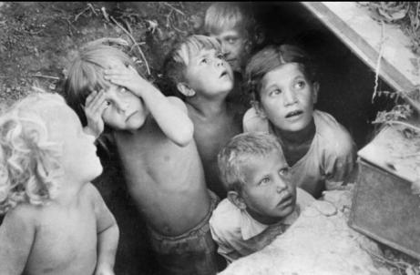
Война не пощадила никого, она обрушилась на детей также, как на взрослых, - взрывами, голодом, холодом. Дальше – вой сирен, бомбежки, убежища, сожженные, разоренные дома, потеря близких. В жестокой слепоте своей она соединила несоединимое: дети и кровь, смерть…

Slide 6
Солдаты с фронта присылали письма и фотографии своим родным.

Slide 10
Символом ДНЯ ПОБЕДЫ является гвоздика. Полыхающие красным пламенем гвоздики словно напоминали прохожим: за Победу было пролито немало крови, отдано немало жизней…И эти гвоздики дарят тем, кто завоевал для нас эту победу и свободу – ветеранам. и тем, кто не вернулся с полей сражения – возлагают к памятнику и вечному огню.

